Slide 1
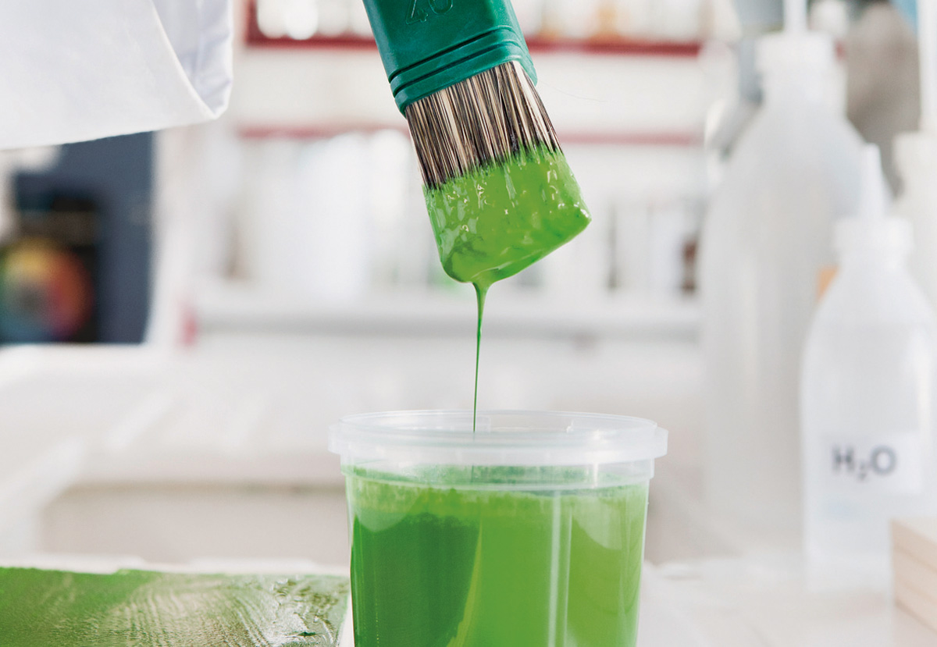
Презентация по ассортименту ТМ Caparol и Capatect
Менеджер по продажам: Сорокин А.В. +79110218537
Техник по применению материалов: Романов Дмитрий +79110218537

Slide 2




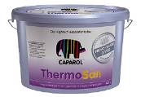
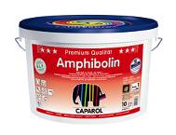
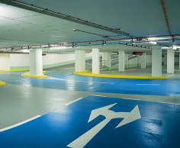

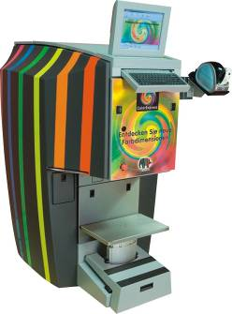
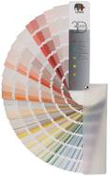

Caparol в России профи - ассортимент
Профи
материалы
Caparol
Disbon
Capatect
Histolith
Color Express
Система материалов для фасадов
Система материалов для внутренней отделки
Материалы для декоративной отделки фасадов и интерьеров
Эмали, лаки и лазури
Система компьютерной колеровки материалов
Материалы для зашиты и санации ж/б конструкций
Материалы для изготовления наливных полов (промышленных и декоративных)
Материалы для реставрации памятников архитектуры и исторических зданий
Системы теплоизоляции фасадов («мокрые фасады») WDVS

Slide 3
Из чего состоит краска ?
Связующее (вяжущее)
Наполнитель
загустители
Пигмент (колерующее в-во)
Сиккативы (в-ва ускоряющие процесс сушки)
Добавки (пеногасители, фунгициды, пластификаторы)
Растворитель / разбавитель

Slide 4
Классифиация красок
КЛАССИФИКАЦИЯ ВНУТРЕННИХ КРАСОК
ПО ЕВРОПЕЙСКИМ НОРМАМ (DIN EN 13 300)
Степень блеска
Устойчивость к мокрому истиранию
Укрывистость

Slide 5
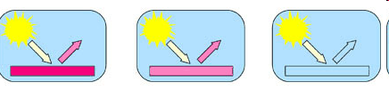
Основные свойства красок
Степень блеска
высокоглянцевые (более 60)
полуглянцевые или шелковисто-глянцевые (20-60)
полуматовые или шелковисто-матовые (7-19)
матовые (3-6);
глубоко-матовые (менее 3)

Slide 6
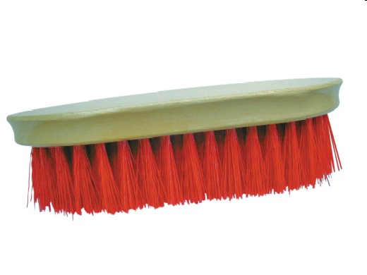
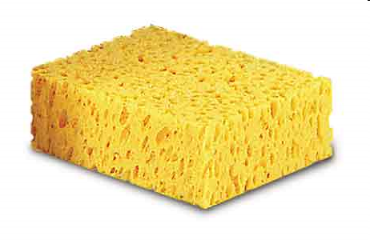
Основные свойства красок
Устойчивость к мокрому истиранию DIN EN 13 300
Критерием оценки износостойкости является показатель истираемости при трении влажной щеткой. Измеряется толщина слоя, теряемого красочным слоем при 200 или 40 проходах.
1. Класс < 5 μm при 200 циклов истирания (устойчивые к бытовым дезинфицирующим и моющим средствам, особо стойкие к истиранию)
2. Класс ≥ 5 μm и < 20 μm при 200 циклов истирания (нормально устойчивые к мойке)
3. Класс ≥ 20 μm и < 70 μm при 200 циклов истирания ( устойчивые к влажной протирке)
4. Класс ≤ 70 μm при 40 циклов истирания ( устойчивые к сухой чистке)
5. Класс > 70 μm при 40 циклов истирания (условно устойчивые к сухой чистке

Slide 7
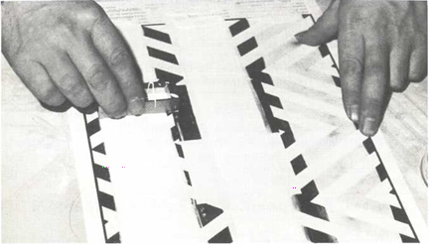
Основные свойства красок
Укрывистость (по ISO 65043)
1 класс укрывистости (более 99,5%) – высокоукрывистые краски;
2 класс укрывистости (от 98% до 99,5%) – хорошоукрывистые краски;
3 класс укрывистости (от 95% до 98%) – среднеукрывистые краски;
4 класс укрывистости (менее 95%) – малоукрывистые краски

Slide 8
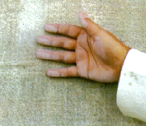
Грунтование
Главная цель проведения грунтовочных работ – выравнивание свойств основания (впитываемость), увеличение адгезии и снижение расхода финишного ЛКМ.
Важно понимать, что перед проведением грунтовочных работ следует правильно провести мероприятия по подготовке поверхности в зависимости от типа основания

Slide 9
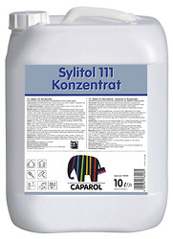
Грунтовки
Sylitol Grund Konzentrat для
известково - цементных оснований под силикатные краски
связующее | Область применения | Разбавитель | Расход, мл/кв.м. | Финиш ЛКМ | Время высыхания, ч | Фасовка, л | Пр-во
Силикат | ВНУТРИ СНАРУЖИ | ВОДА | 100-350 | Силикатные | 12 | 2,5 10 | Германия
Концентрат водорастворимого грунтовочного средства на основе жидкого калиевого стекла. Обладает сильным укрепляющим действием на минеральных подложках с осыпью песка и высокой паропроницаемостью.
Разбавляется водой 2:1, пригоден для разбавления силикатных ЛКМ.
НАЛИЧИЕ НА СКЛАДЕ!

Slide 10
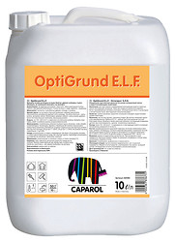
Основной ассортимент
Грунтовки
OptiGrund E.L.F. для сильно впитывающих оснований под дисперсионные и силиконовые краски.
связующее | Область применения | Разбавитель | Расход, мл/кв.м. | Финиш ЛКМ | Время высыхания, Ч | Фасовка, л | Пр-во
Акрил+силикон | ВНУТРИ СНАРУЖИ | ВОДА | 150-200 | Дисперсионные Силиконовые | 12 | 2,5 10 | Германия
Водорастворимая грунтовка глубокого проникновения для сильновпитывающих плотных оснований. Без растворителей и вредных эмиссий. Характеризуется повышенной гидрофобностью и укрепляющим действием. Имеет способность обнаруживаться при УФ-излучении.

Slide 11
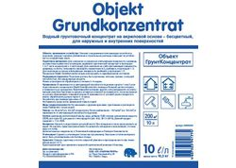
Грунтовки
Objekt Grund-Konzentrat – бюджетная грунтовка
под дисперсионные краски
связующее | Область применения | Раст | Расход, мл/кв.м. | Финиш ЛКМ | Время высыхания, ч | Фасовка, л | Пр-во
Акрил | ВНУТРИ СНАРУЖИ | ВОДА | 100-350 | Дисперсионные | 12 | 2,5 10 | Россия, Тверь
Концентрат для получения грунтовки под окраску дисперсионными красками внутренних и наружных поверхностей. Для укрепления подложки и для
выравнивания впитывающей способности, для пористых, сильно впитывающих и с легкой осыпью песка штукатурок и минеральных поверхностей.
Разбавляется 1 : 4
Расход: 110 гр. на м2
НАЛИЧИЕ НА СКЛАДЕ!

Slide 12
Грунтовки
PutzGrund/PutzGrund 610 – идеальная «сцепка» штукатурок с основанием
Связующее | Область пр-ия | Разбавитель | Расход, г/кв.м. | Финиш ЛКМ | Время высыхания, ч | Фасовка, кг | Пр-во
Акрил | ВНУТРИ СНАРУЖИ | ВОДА | 350 | Акриловые Силиконовые Дисперсионные | 12 | 8 16 25 | Германия, Россия Тверь
Дисперсионная акриловая грунтовочная краска с кварцевым песком для создания адгезии на плотных гладких и невпитывающих основаниях. Особо пригодна для нанесения декоративных штукатурок.
НАЛИЧИЕ НА СКЛАДЕ!

Slide 13
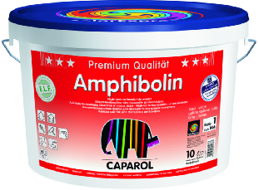


Краски
Amphibolin - универсальная краска для высококачественных
фасадных и интерьерных покрытий.
- связующее: 100% акриловая дисперсия
- высокая адгезия практически на любых строительных основаниях (минеральных штукатурках, древесине, оцинкованной стали, ПВХ и т.п.)
- E.L.F.- абсолютно экологична
- минимальная водопроницаемость
- защита бетона от СО₂
- шелковисто-матовая
Колеруется:
База 1 – светлые оттенки
База 2 – Оттенки усредненной светлости (более темные)
База 3 – Темные тона
Влажное истирание (истираемость)
Класс 1, устойчивая к мытью.
НАЛИЧИЕ НА СКЛАДЕ!

Slide 14
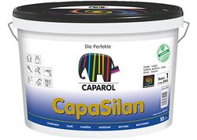
Интерьерные краски
CapaSilan - интерьерная краска, не полосит
Свойства
- с минимальными эмиссиями, без растворителей
- длительное время высыхания, позволяющее наносить краску без видимых следов стыковки отдельных участков
- высокая паропроницаемость
- оптимальная раскатка
- легко наносится
E.L.F.- абсолютно экологичная
Расход
Ок. 120 мл/м2 на 1 слой на гладком основании.
Влажное истирание (истираемость)
Класс 1, стойкая к мытью.
Колеруется в светлые оттенки

Slide 15
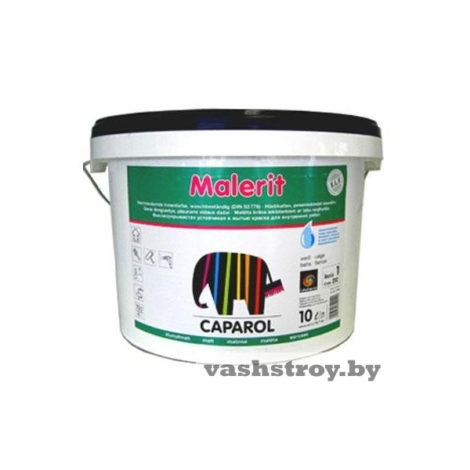
Интерьерные краски
Malerit интерьерная, краска с хорошими заполняющими свойствами и
доступной ценой.
Свойства
- водоразбавляемая, экологичная и со слабым запахом
- E.L.F. - экологичная
снежно-белая
Хорошая заполняющая способность
- паропроницаемая
- высокая укрывистость
- легко наносится
Влажное истирание (истираемость)
Класс 3, устойчивая к мытью.
Расход
Ок. 140 мл/м² на 1 слой на гладком основании.
Колеруется :
База 1 – светлые оттенки
База 3 – Темные тона
НАЛИЧИЕ НА СКЛАДЕ!

Slide 16
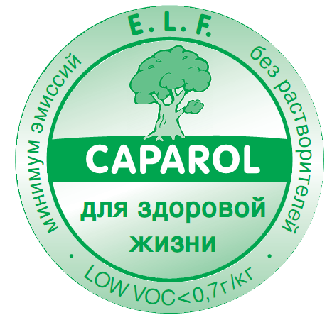
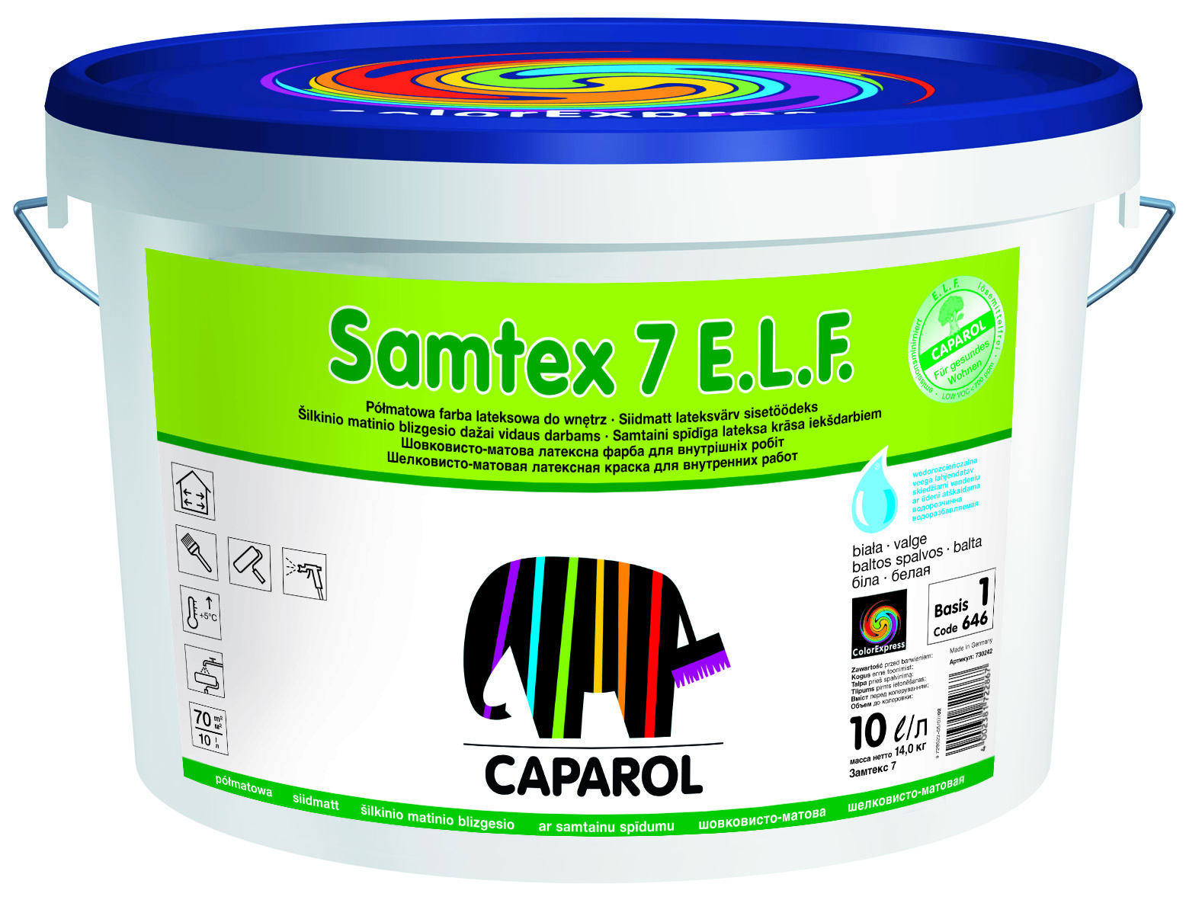
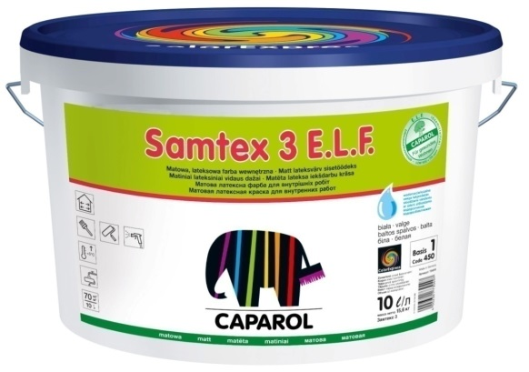
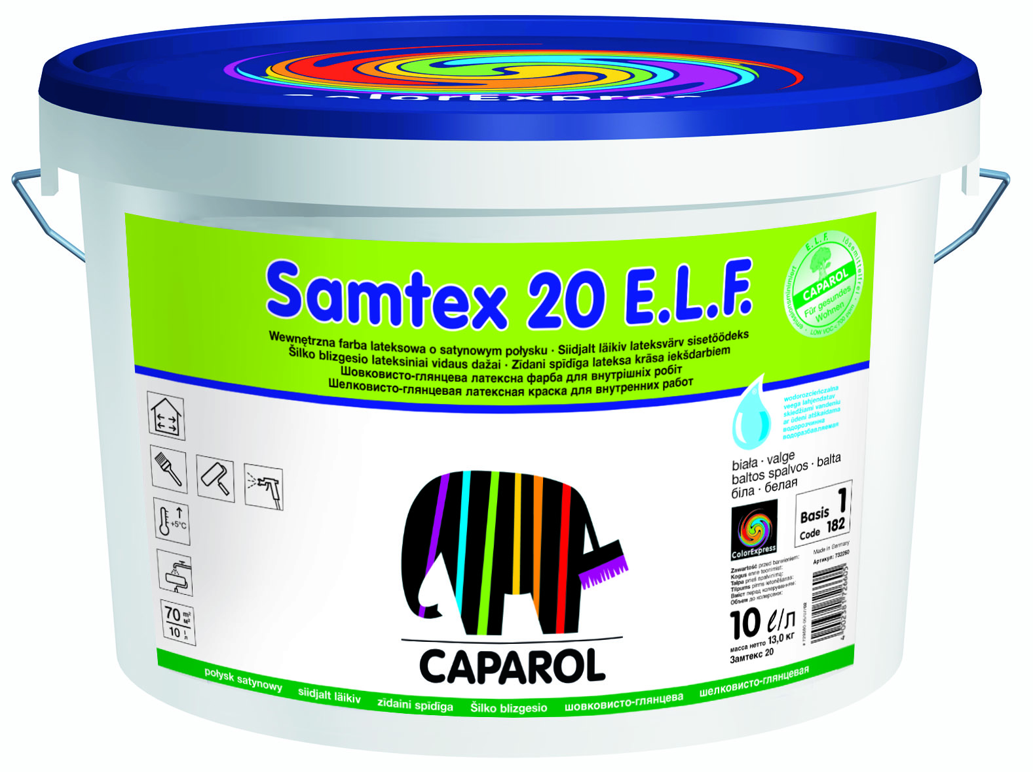
Интерьерные краски
Тонкослойные латексные краски Samtex 3, 7, 20 E.L.F. – самые популярные краски!
E.L.F. – без растворителей и вредных эмиссий!
Степень блеска:
3 – матовая
(класс влажного истирания 3)
7 – шелковисто – матовая
(класс влажного истирания 2)
20 – шелковисто – глянцевая
(класс влажного истирания 1)
Колеруется
База 1 – светлые оттенки
База 2 – Оттенки усредненной светлости (более темные)
База 3 – Темные тона
НАЛИЧИЕ НА СКЛАДЕ!
Notes:
16
1

Slide 17
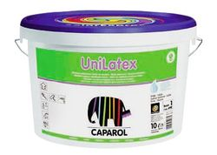
Интерьерные краски
Unilatex - матовая, акриловая краска!
Свойства:
- Экологичная
- Легкая в применении
- Высокая укрывистость
Влажное истирание (истираемость)
3-й класс влажного истирания
Расход
Ок. 150 мл/м² на 1 слой на гладком основании
Колеруется:
База 1 – светлые оттенки
База 3 – Темные тона
НАЛИЧИЕ НА СКЛАДЕ!

Slide 18
Аргументы выбора красок Caparol
Стены:
-экологически чистые продукты – концепция ELF
-высокий класс мокрого истирания
-устойчивость к применению моющих и дезинфицирующих средств
-соответствие нормативной базе (постановление главного врача)
-Дополнительная сертификация / рекомендация Госсанэпиднадзора
-у большинства продуктов низкий расход, что существенно влияет на стоимость м2
-возможность колеровки в самые смелые оттенки

Slide 19
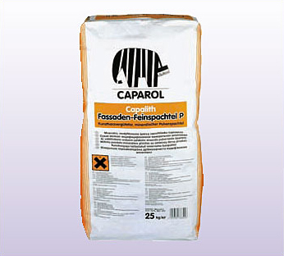
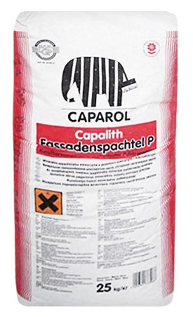
Фасадные шпатлевки
CAPALITH FASSADEN-feinSPACHTEL p – Финишная минеральная белая
Порошковая шпатлевка
Свойства:
- Не сползает при нанесении толстого слоя
- Высокая адгезия к поверхности подложки.
- Максимальная толщина слоя 3-5 мм.
расход 1,5 кг на м2

Slide 20
Фасадные краски
Виды фасадных красок:
Акриловые
Силиконовые
Минеральные (силикатные)

Slide 21
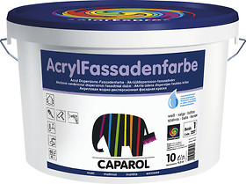
Акриловые фасадные краски
AcrylFassadenfarbe– Для нанесения белых и цветных атмосферостойких фасадных покрытий
Свойства:
- Экологичная
- Проста в применении
- Атмосферостойкая
- Высокая паропроницаемость
- Хорошая укрывистость
расход -150 г на м2
Колеруется:
База 1 – светлые оттенки
База 3 – Темные тона
НАЛИЧИЕ НА СКЛАДЕ!

Slide 22
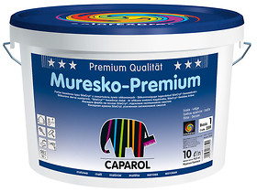
Силакриловая фасадная краска
Muresko-Premium - Высококачественная фасадная краска на основе SilaCryl (силикон +акрил), очень хорошие водоотталкивающие свойства. Защита фасада от плесени и грибка!
Свойства
- разбавляется водой, экологичная
- со слабым запахом
- устойчива к атмосферным воздействиям
- водоотталкивающая устойчива к воздействию щелочей, поэтому не омыляется
- проста в применении
- превосходно покрывает округлые края
- Muresko-Premium защищает фасад от водорослевого и грибкового налета
Колеруется:
База 1 – светлые оттенки
База 3 – Темные тона
Расход
Ок. 200 мл/м² на 1 слой на гладком основании
НАЛИЧИЕ НА СКЛАДЕ!

Slide 23
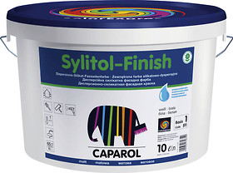
Силикатные фасадные краски
Sylitol-Finish – дисперсионно- силикатная краска на основе
жидкого калиевого стекла.
Свойства:
- атмосферостойкий
- сорбционная способность
- пропускает СО2
- двойное окремнение – усилен кварцем
- хорошая адгезия за счет окремнения с минеральными подложками
- простота в применении
Расход
Ок. 150 мл/м² на 1 слой на гладком основании
Колеруется:
База 1 – светлые оттенки
База 3 – Темные тона
НАЛИЧИЕ НА СКЛАДЕ!

Slide 24
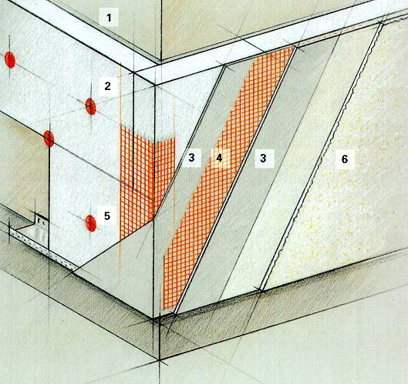
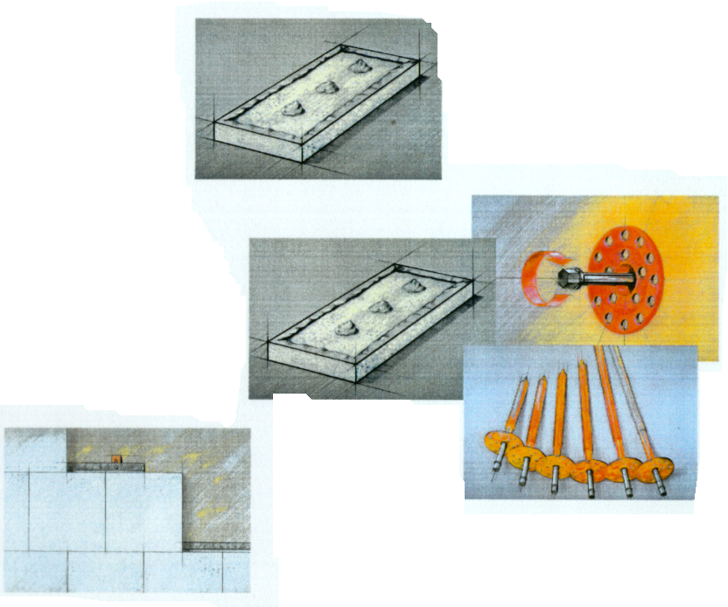
Состав Теплоизоляционной Композиционной Системы (ТИКС)
(1) Клеевой слой
(2) Теплоизоляционный слой
(5) Дюбельное крепление
(3) Базовый штукатурный слой
(4)Армирующая сетка
(6) Декоративное финишное покрытие

Slide 25
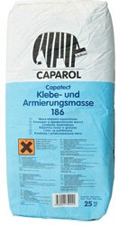
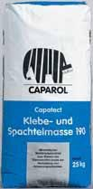
Клеевой слой
Универсальные Массы Capatect 190; Capatect 186
Вид, фасовка | Утеплитель | Основания | Расход кг/кв.м. | Время отверждения, ч | производство
Минеральный 25 кг. | МП ППС | Все минеральные | 4-4,5 | 24 | РФ, Малино
Универсальная смесь подходит для приклейки любых видов утеплителя к большинству строительных минеральных материалов. Обладает ускоренным временем отверждения, позволяет проводить дюбелирование спустя 24-48 часов после приклеивания.

Slide 26
Армирующий слой
Масса Capatect 190; Capatect 186
Вид, фасовка | Утеплитель | Основания | Расход кг/кв.м. | Время отверждения, ч | производство
Минеральный 25 кг. | Минплита, пенополистирол ППС | Все минеральные | 4,5-5 (3-4мм) | 48 | РФ, Малино
Универсальные клеяще-шпатлёвочные массы с крупным наполнителем и повышенной гидрофобностью поверхности. Обладают высокой адгезией к большинству минеральных оснований (кирпич, бетон, пенобетон). Могут применяться в качестве армирующей массы так же при ремонте ТИКС и санации фасадов.
Klebe – und Armirueng masse CT 186
Klebe – und Spachtel masse CT 190

Slide 27
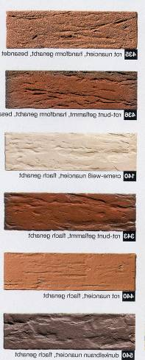
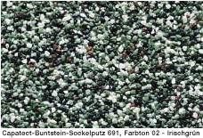
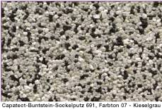
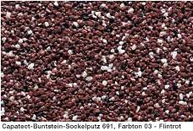
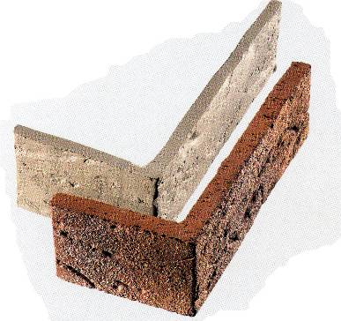
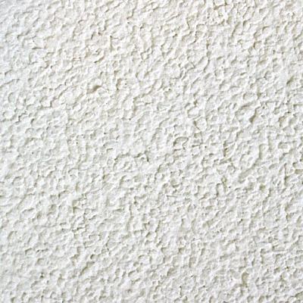
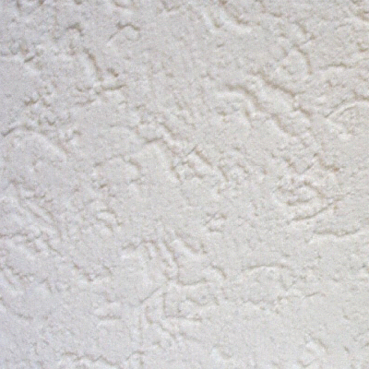
Финишный слой
Оформление декоративной штукатуркой (различная фактура и зернистость), в том числе тёмных тонов
Клинкерная плитка
Облегчённые плитки Meldorfer
Многоцветные штукатурки
Фрагментарное выделение гладких участков
Русты

Slide 28
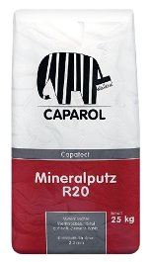
Финишный слой
Минеральные штукатурки Capatect-Mineralputze R и K
Связующее, фасовка | Утеплитель | Онсование, грунт | Колеровка | Время Высыхания, ч | производство
Цементно-известковая, 25 кг | Пенополистирол; Минплита | Не нужен | нет | 24 | РФ, МО, пос. Малино
Достоинства: высокая паропроницаемость, негорючесть, низкая стоимость, возможность использования без предварительного грунтования.
Особенности: необходимо перекрашивать силикатными красками для придания цвета; уменьшенная механическая стойкость по сравнению с готовыми декоративными штукатурками, необходимость затворения с водой, органиченное время жизни в затворенном виде.

Slide 29
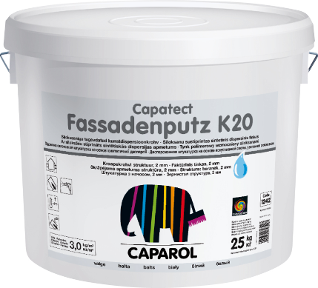
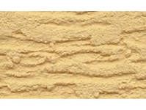
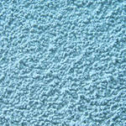
Финишный слой
Акриловые штукатурки Capatect-Fassadenputz R и K
Связующее, фасовка | Утеплитель | Осование, грунт | Колеровка | Время Высыхания, ч | производство
Акриловая смола 25 кг | Пенополистирол | PutzGrund | Компьютерная, ручная | 24 | РФ, г. Тверь
Достоинства: водоотталкивающая, колеруется в широкую цветовую гамму, готовая к применению

Slide 30
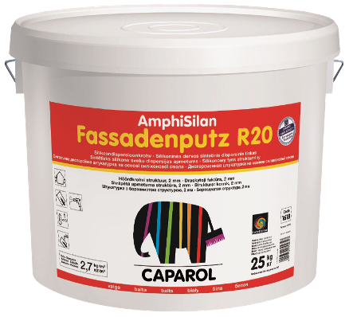
Финишный слой
Силиконовые штукатурки Amphisilan-Fassadenputze R и K
Связующее, фасовка | Утеплитель | Онсованиe, грунт | Колеровка | Время Высыхания, ч | производство
Силикон 25 кг | Пенополистирол, минплита | PutzGrund | Компьютерная с ограничениями | 24 | Германия
Достоинства: высокая паропроницаемость, отличная водозащита, готовая к применению, можно не перекрывать фасадными красками.

Slide 31
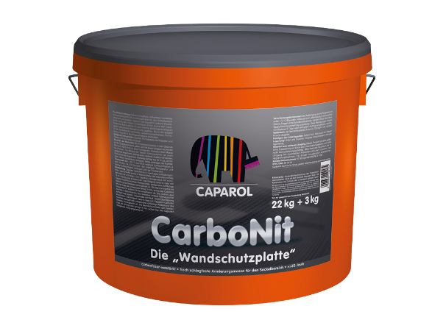
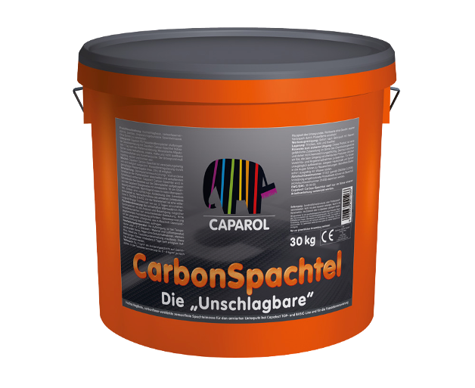
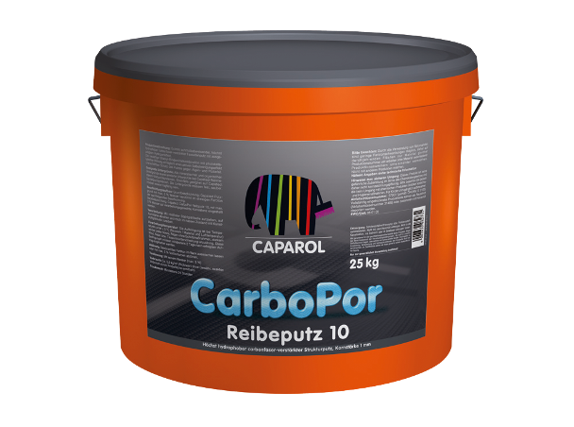
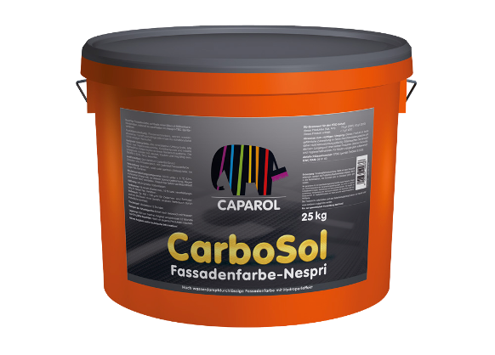
Специальные продукты
Система Carbon
Антивандальное исполнение ТИКС
Шпатлевка для цоколя
Армирующая масса
Структурная штукатурка
Фасадная краска
25 kg
25 kg
30 kg
12,5 L
Укрывающая способность с водоотталкивающими свойствами сохраняет хорошую диффузию, а наполнение композитным материалом придает армирующему слою бронирующие свойства

Slide 32
СПАСИБО ЗА ВНИМАНИЕ

